Slide 1
設定共用文件

Slide 2
共用權限
共用權限分成：
檢視：只可以檢視文件，是最低的共用權限。
註解：可以對文章加上註解，但是無法改變文章的內容。
編輯：可以對文章加以註解與編輯，是最高的共用權限。

Slide 3
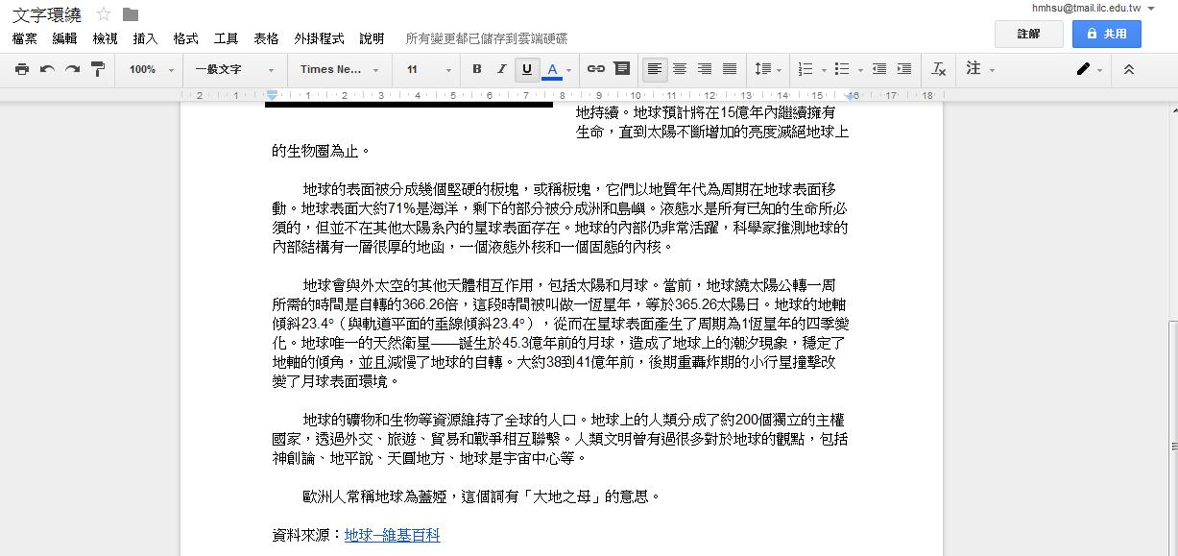
開啟文件
僅使用者1人使用，尚未共用

Slide 4
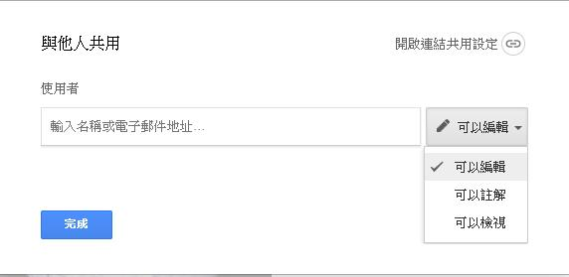
與他人共同權限

Slide 5
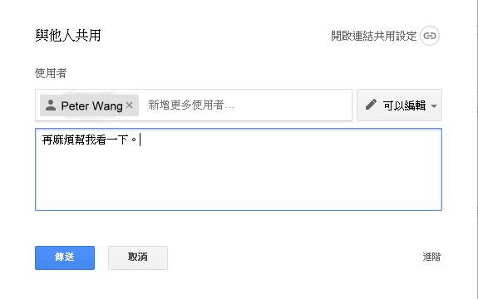
填入共用者資料

Slide 6
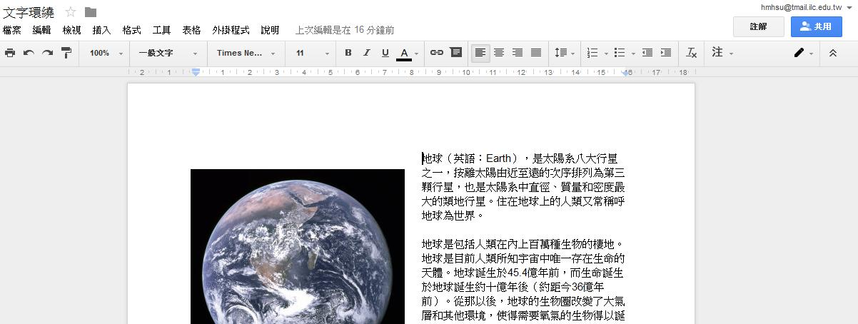
已與他人共用文件

Slide 7
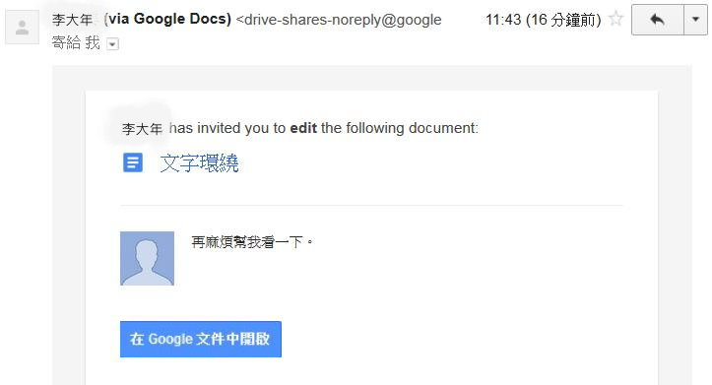
使用者收到共用通知信件

Slide 8
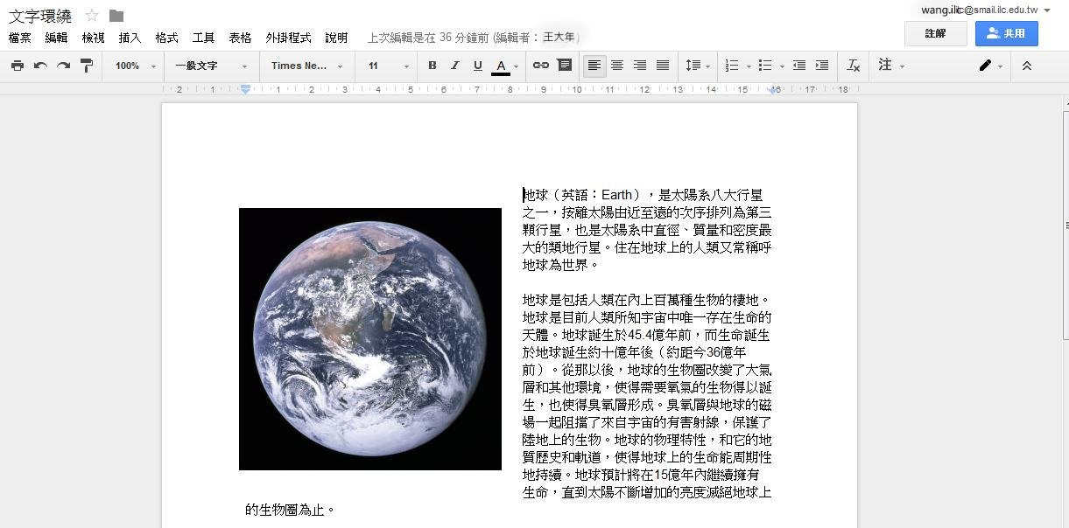
打開共同編輯文件

